Slide 1



Christian Quvang
Docent, Ph.d.,
Cand. Pæd. Psych.
& Lektor
cquv@ucsyd.dk/ // 72662516
Forskningsprogrammerne:
Skole og undervisning
Barndomspædagogik, bevægelse og sundhedsfremme
- Forskningsafdelingen UC SYD
Nationalt Center for Forskning i Udsathed
for Børn og Unge; www.nubu.dk
Forskningsprogram Skole og undervisning // https://www.ucsyd.dk/forskning/forskning

Slide 2




Lisbet Baad Pedersen
Adjunkt, Cand. Mag. Pæd.
Efter- og videreuddannelse
Lærke N Pallesen
Adjunkt, Cand. Pæd. Soc.
Tim Jørgen Larsen
Adjunkt, Cand. Pæd. Pædagogisk Filosofi
… begge:
Pædagoguddannelsen &
Pædagogisk Assistent Uddannelse
Kim Jerg
Lektor
Lasse Stenmann Jørgensen
Lektor
Kaare Werner Nielsen
Lektor
…. alle tre:
Institut for pædagoguddannelse
Forskningsprogram Skole og undervisning // https://www.ucsyd.dk/forskning/forskning

Slide 3



Nationalt
Forskningsprogram Skole og undervisning // https://www.ucsyd.dk/forskning/forskning

Slide 4
Tidlig indsats i børnehøjde er at støtte børns leg i dagplejen
UC SYD & NUBU forsker for FOA, dagplejere og de 0 – 3-årige
Projektets fokus og baggrund
Nationalt
Forskningsprogram Skole og undervisning // https://www.ucsyd.dk/forskning/forskning

Slide 5
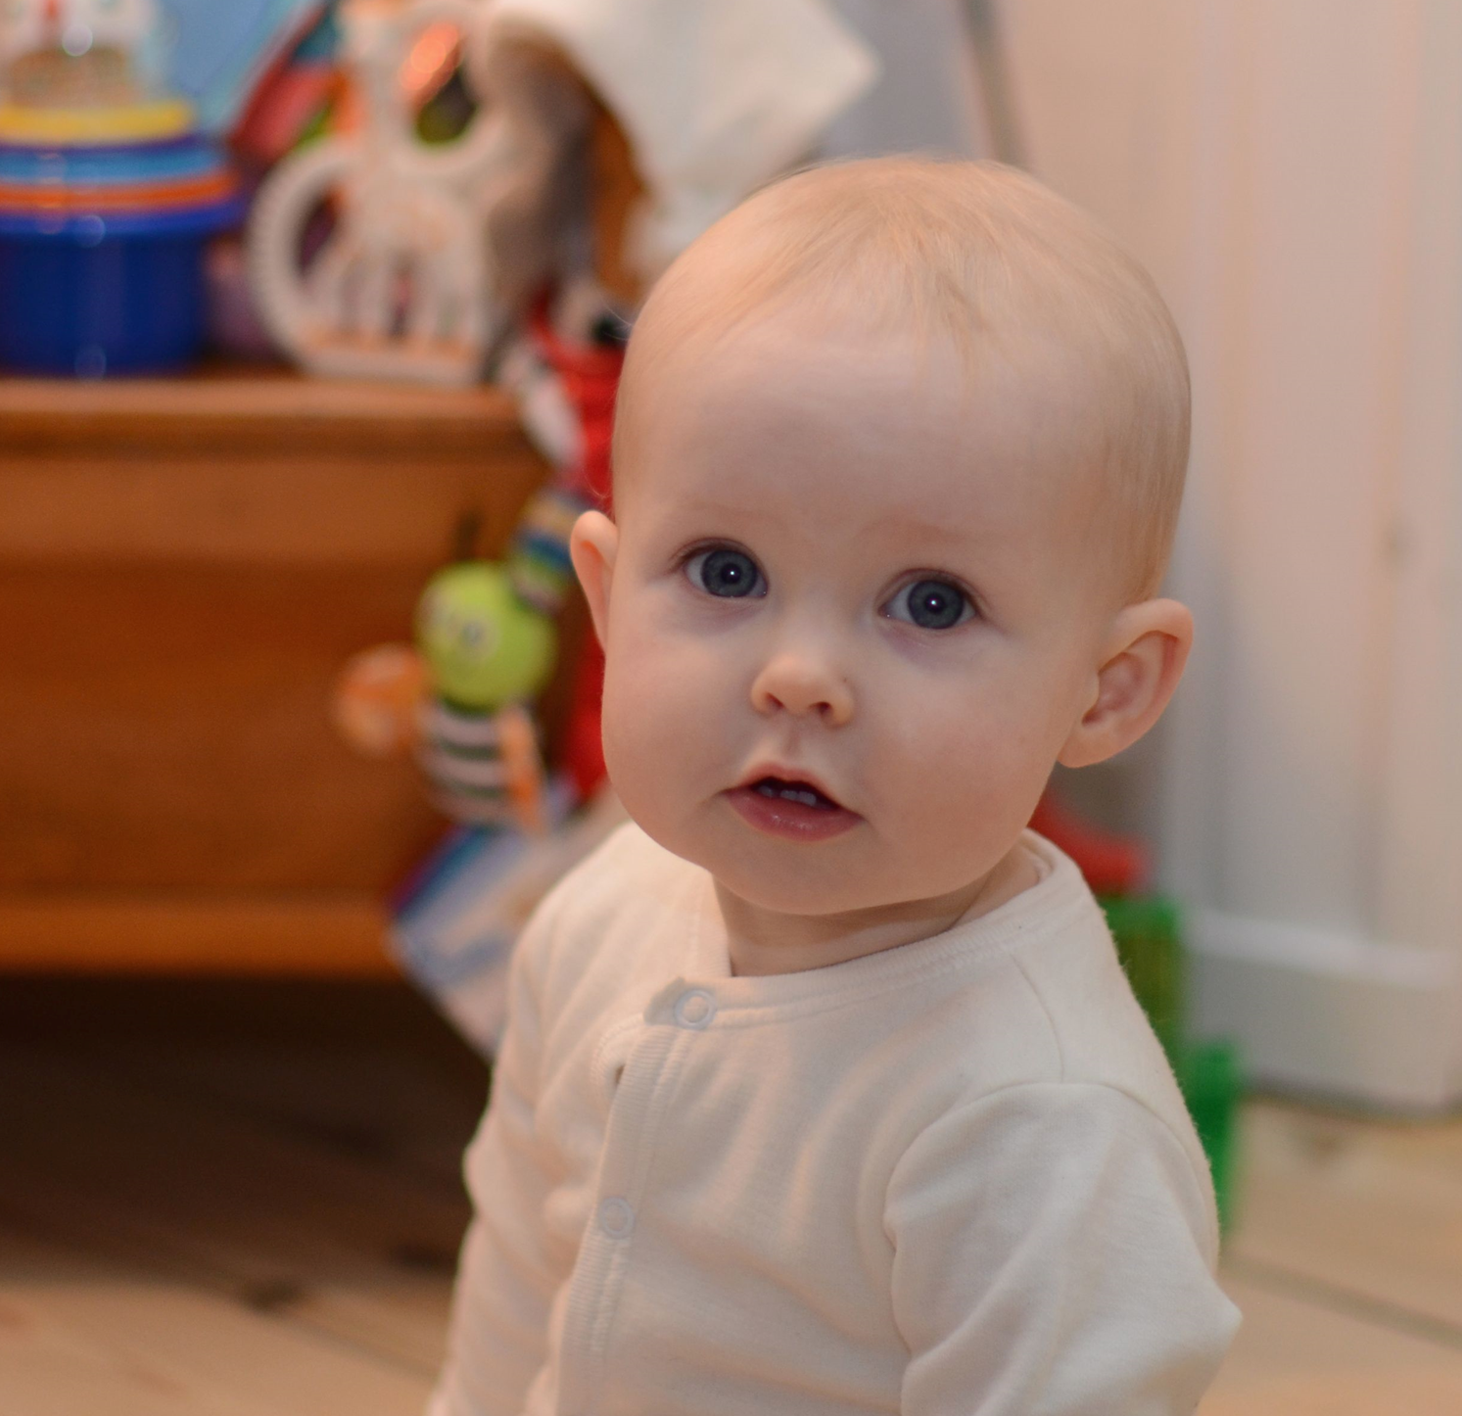

Projektets titel:
Børns leg i
dagplejen
Forskningsprogram Skole og undervisning // https://www.ucsyd.dk/forskning/forskning
Notes:
Her et billede af pigen det hele handler om – foran hendes dagplejers legebænk med legetøj og andet godt!

Slide 6
Projektets hvorfor; legens betydning
Leg eksisterer som aktivitet i et barns liv fra dag 1 i dets liv, så fra dag 1 er legeerfaringer kimen til – og motoren for trivsel, læring og meget andet
Leg og lege som pædagogisk virksomhed tager for alvor fart, når det lille barn starter i dagplejen, vuggestuen eller børnehaven – et andet ‘setting’
Leg i sig selv har en kvalitet, mening og hensigt – nemlig at støtte børns livsglæde; alene og i fællesskaber – hvilket jo også indebærer læring
Forskningsprogram Skole og undervisning // https://www.ucsyd.dk/forskning/forskning
Notes:
Ifølge nyere dansk lege forskning (Helle Skovbjerg, 2016):
1. Er legens betydning i sig selv en måde at være til- og udvikle sig på
2. Er legens karakter en aktivitet, hvor drivkraften er en særlig stemning
3. Er legen en særlig deltagelses praksis i tid og sted - med eller uden
legeredskaber

Slide 7
… fortsat; Projektets hvorfor; legens betydning
Så, hvordan er det, at børns leg støttes i dagplejen – der er barnets tidlige møde med andre voksne end mor, far, søskende, mormor, morfar, farmor .. ?
Eller spurgt mere præcist og i et tilnærmet fagsprog:
Hvad er med til at kendetegne praksis for dagplejere eller pædagogiske assistenter, når de skal støtte, guide og rammesætte leg med fokus på det enkelte barns fantasi, kreativitet, initiativ og kompetence til, alene eller sammen med andre, at sætte gang i -, blive i - og afslutte leg og legeforløb?
Forskningsprogram Skole og undervisning // https://www.ucsyd.dk/forskning/forskning
Notes:
Med støtte, guide og rammesætte menes den aktive hjælp til børnene med at igangsætte og opretholde en god leg – alene eller med andre. Et andet ord der dækker her er ordet STILLADSERING. Det betyder ….
SÅ jeg vil fortælle om projektets hvorfor, hvad og hvordan

Slide 8
Projektets hvad; forskningsspørgsmålet
Altså; Legen er en vigtig og måske den vigtigste aktivitet, med afgørende betydning for, hvordan de og vi bliver til som mennesker – i særlig grad i barnets tidlige leveår vedr. personlighedsudvikling og relationskompetence
Men; vi mangler viden om leg i dagplejen, så vi har stillet dette spørgsmål:
Hvilke strategier benytter dagplejere og pædagogiske assistenter til at støtte, guide og rammesætte 0 – 3-årige børns leg, og hvordan kan disse lege knyttes an til temaer med fokus på leg i den styrkede pædagogiske læreplan?
https://sim.dk/media/37764/socialpolitisk_redegoerelse_2019.pdf
Forskningsprogram Skole og undervisning // https://www.ucsyd.dk/forskning/forskning
Notes:
Formålet er at undersøge, hvordan dagplejere og pædagogiske assistenter kan støtte, guide og rammesætte leg blandt mindre 0 -3-årige børn for dermed at udvikle viden om god praksis på området. Ambitionen med dette forskningsprojekt er derfor at eksemplificere, synliggøre og systematisere de kvaliteter, der er i god praksis i forhold til leg i dagplejen.

Slide 9
Projektets hvordan; forskningsmetoden
Sådan fik vi information; om dataindsamling:
Efter en pilotundersøgelse i en kommune indgik vi aftaler med 3 kommuner. I disse kommuner indsamlede vi data i form af observationer og interview fra fem legestuer og disse data er suppleret med legefortællinger fra dagplejere. Data er indsamlet i 2019 og 2020
Sådan fik vi viden; bearbejdning af indsamlede data:
Forskergruppen analyserede datamaterialet ud fra flere klassiske teorier om leg og legens betydning, hvorved 4 temaer blev relevante for et forsker fokus
Forskningsprogram Skole og undervisning // https://www.ucsyd.dk/forskning/forskning
Notes:
Det skal understreges, at der til sådan et projekt knytter sig mange overvejelser af etisk karakter, så tilladelser og accept fra forældre var vigtige at få på plads i projektet, men etiske forhold var også med til at begrænse dette, hvorfor der ikke er observationer fra det enkelte dagplejehjem, men alene fra legestuer.

Slide 10
Summa summarum om projektet
Derfor forsker vi i børns leg for FOA og derfor dette projekt:
Så der skabes viden om støtte af leg
Så det at guide leg kvalificeres
Så dagplejen kan rammesætte leg
For at begribe trivsel og læring
For at opbygge fællesskaber
For at foregribe udsathed
Når nu leg skaber oplevelser
Når nu leg opbygger relationer
Når nu leg skaber inklusion
Forskningsprogram Skole og undervisning // https://www.ucsyd.dk/forskning/forskning
Notes:
Dette er en ‘opgørelse’ over både udgangspunktet for - og målene for projektet!

Slide 11
Projektets fokus og resultater – de fire temaer
Disse temaer har vi haft et særligt fokus på i forskningsprojektet:
Dagplejernes faglige sprog som redskab til stilladsering af børns leg
Forståelser af leg og dagplejeres roller i stilladsering af leg
Barnets selvvirksomhed gennem leg – dagplejerens stilladsering
Udsathed i dagplejen – stilladsering af indsatser mod udsathed
Forskningsprogram Skole og undervisning // https://www.ucsyd.dk/forskning/forskning
Notes:
Så hvad var det der dukkede frem som resultat af analyserne og af det spørgsmål vi stillede? Jo det var disse nævnte fire temaer. Som jeg nu kort vil præsentere – efter nogle helt overordnede konklusioner på baggrund af projektet:
Vi mødte dagplejere med en høj grad af engagement i deres job som dagplejere
Vi mødte dagplejere med en kvalificeret tilgang til forståelsen af børns behov
Vi mødte dagplejere med interesse i at involvere kolleger i overvejelser og tvivl om beslutninger

Slide 12
Pointer – tema
Dagplejernes faglige sprog som redskab til stilladsering af børns leg
Vi kan se:
at brug af sproget typisk indgår som en helt naturlig del i dagplejerens deltagelse i og stilladsering af barnets legeaktiviteter
at stilladseringen ofte foregår spontant og intuitivt, uden at dagplejeren nødvendigvis og tilsyneladende tænker nærmere over det
En anbefaling vil her være:
at se dagplejens og legestuens praksisfællesskaber som professionelle læringsfællesskaber, der bevidst og målrettet arbejder med deres læring og praksisudvikling – herunder det faglige sprogs betydning
Forskningsprogram Skole og undervisning // https://www.ucsyd.dk/forskning/forskning
Notes:
En analyse af de fokusgruppeinterviews, der er gennemført med dagplejerne, viser her nogle tendenser. Dagplejernes faglige sprog om praksis kan anses for at være betinget, dels af dagplejernes grad af formel uddannelse, dels af gruppesammensætningen i praksisfællesskabet samt den enkelte dagplejers personlige indstilling, erfaringer og holdninger.

Slide 13
Pointer – tema
Forståelser af leg og dagplejeres roller i stilladsering af leg
Vi kan se:
at dagplejerne bruger sprog med ord, der angiver karakter og betydning af børnenes basale interaktionsformer vedr. fx turtagning, at skabe kontakt til andre og at udvikle empati
at dagplejerne i høj grad positionerer sig som ‘tilskuer’ eller ‘legeleder el. ‘instruktør’ og i mindre grad som ‘legekammerat’
En anbefaling vil her være:
at det vil kvalificere dagplejernes forståelse af leg og udvikling af deres fagsprog at have en mere grundlæggende viden om legeteorier
at det vil kvalificere dagplejerens praksis at erhverve faglige kompetencer til at indtage positioner som, både ‘legekammerat’ og ‘legeleder’ i legene
Forskningsprogram Skole og undervisning // https://www.ucsyd.dk/forskning/forskning
Notes:
Den enkelte dagplejers legeforståelse afspejles i den lege praksis, der udfolder sig i dagplejen. Da denne praksis ofte vil være en praksis, som andre ikke ser, er det vigtigt at der bliver skabt et ‘fagligt spejl’, så dagplejeren får fagligt feedback på egen praksis – dagplejepædagogen kan bistå her, men en mere systematisk feedback proces - også med andre af dagplejerens kolleger fx i legestuen - ville føre til emer viden om egen praksis

Slide 14
Pointer – tema
Barnets selvvirksomhed gennem
leg – dagplejerens stilladsering
Vi kan se:
at dagplejeren i mange tilfælde skaber mulighed for barnets selvforvaltning ved at etablere udviklende rammer for dets frie udfoldelse
at barnets mulighed for at gøre erfaringer med selvforvaltning kommer til udtryk i kraft af dagplejerens faglige stilladsering, refleksion og intention
En anbefaling vil her være:
at være opmærksom på, at den faglige professionalitet spiller en afgørende rolle i forhold til at finde ud af, ‘hvad’ der definerer det enkelte barn – både for dagplejeren, barnets forældre og ikke mindst barnet selv. Svaret på dette er, at mange perspektiver inddrages, så kompleksiteten i dette ’hvad’ kan belyses og måske afdækkes af parterne sammen
Forskningsprogram Skole og undervisning // https://www.ucsyd.dk/forskning/forskning
Notes:
At give rum til barnets selvvirksomhed eller selvforvaltning er at stilladsere barnets udvikling mod selvstændighed og ansvar - både specifikt omkring leg og generelt omkring udvikling. Denne proces foregår tydeligvis, men ville blive kvalificeret yderligere gennem systematisk samarbejde med forældrene.

Slide 15
Pointer – tema
Udsathed i dagplejen – stilladsering
af indsatser mod udsathed
Vi kan se:
at for nogle dagplejere er børn i udsatte positioner / med særlige behov en defineret opgave med de anderledes resurser, det giver. Selv om ”Nogle ting sidder jo bare på rygraden…” understreger ”… det er svært at sætte ord på”, at der er et behov for at gøre ‘tavs viden’ til aktiv viden
En anbefaling vil her være:
at der udvikles viden om - og sprog for udsathed og de mekanismer, der er afgørende for at støtte og stilladsere børns leg og dermed livsduelighed
at træne brugen af sproglige kategorier, der fortæller noget om børnemiljø og kvaliteten af dette for at skabe stilladsering af, både praksis og teori i dagplejen og dermed udvikle inkluderende miljøer i dagplejen
Forskningsprogram Skole og undervisning // https://www.ucsyd.dk/forskning/forskning
Notes:
Hermed kan der peges der på det ‘redskab’ der i projektet har været en indikator for analyser af data og vurderinger af fx stilladsering af leg i praksis i form af FCCERS –R og andre beslægtede redskaber som ITERS – R i samme serie.
Harms, T., Cryer, D. & Clifford, R.M. (2019). FCCERS-R. Børnemiljøvurderingsskala til dagpleje. Frederiksberg.

Slide 16
Mere om projektets resultater
…. formidlet i ord, billede og lyd
Fire animerede film
Fire PIXI tekster som en
Fire faglige artikler med praksiseksempler
Find det hele her på FOA sider:
https://www.foa.dk/forbund/temaer/p-aa/styrket-paedagogisk-laereplan/leg-i-dagplejen
Find det også her samt mere viden om leg på UC SYD sider:
https://www.ucsyd.dk/forskning/leg-og-legekultur-i-dagtilbud
Forskningsprogram Skole og undervisning // https://www.ucsyd.dk/forskning/forskning
Notes:
Følg de viste links formere information og viden; de hurtige sendekanaler er selvfølgelig de fire film og de fire PIXI tekster, men i de fire faglige artikler kan der læses dybere ned , både i teoretiske begreber men også findes praksiseksempler i form af cases mv.

Slide 17


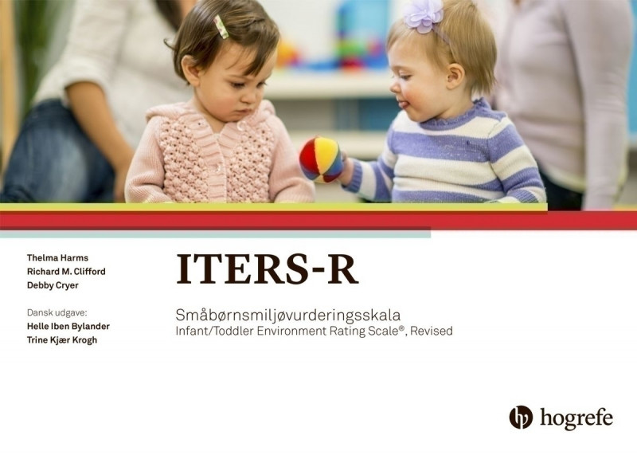
Læs mere her:
Læs om UC SYD og andres forskning i leg her:
https://www.ucsyd.dk/forskning/leg-og-legekultur-i-dagtilbuddcasts
Læs mere i Lise Sønnichsen 2019 antologi – fx
kapitlet skrevet af Kim Jerg og Kaare Werner Nielsen
Læs i denne vigtige 2021 udgivelse om legens grundlag
Læs ITERS-R; Her præsenteres temaer vedrørende
støtte af børns udvikling – som fx leg og relationer
Forskningsprogram Skole og undervisning // https://www.ucsyd.dk/forskning/forskning
Notes:
Her kan I læse videre – alene eller sammen med jeres kolleger i legestuerne eller med jeres dagplejepædagog – eller bare for jeres egen fornøjelses skyld. Tak fordi I lukkede os ind i jeres hverdag i forskningsprojektet, tak fordi I lyttede her og ikke mindst tak for den store indsats, I som dagplejere og pædagogiske assistenter yder i forhold til det, der er allervigtigst for os alle: vores fælles fremtid – vores børn!

